Slide 1

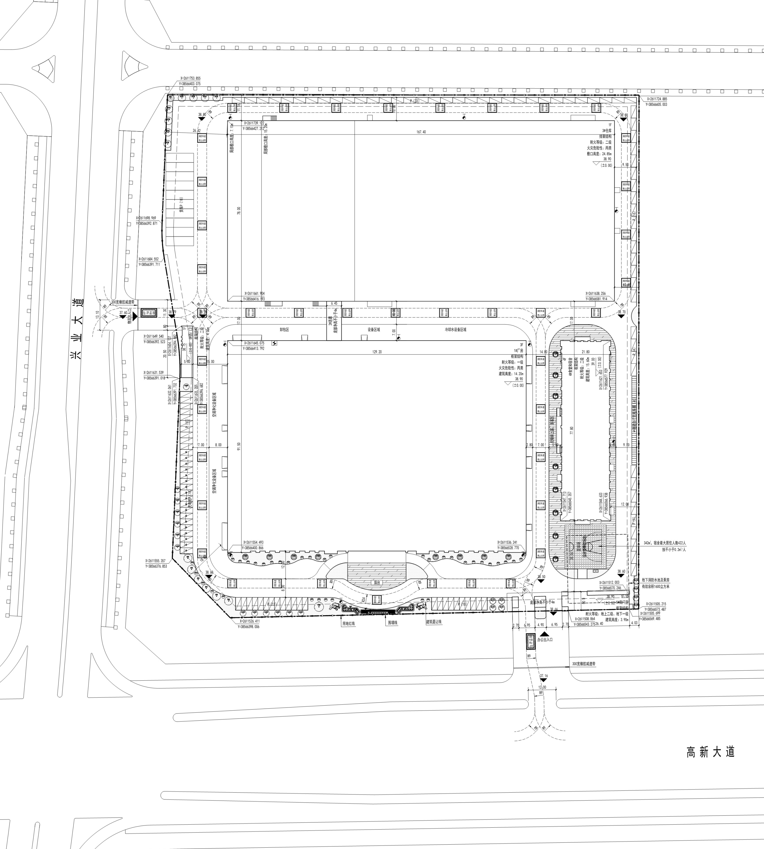
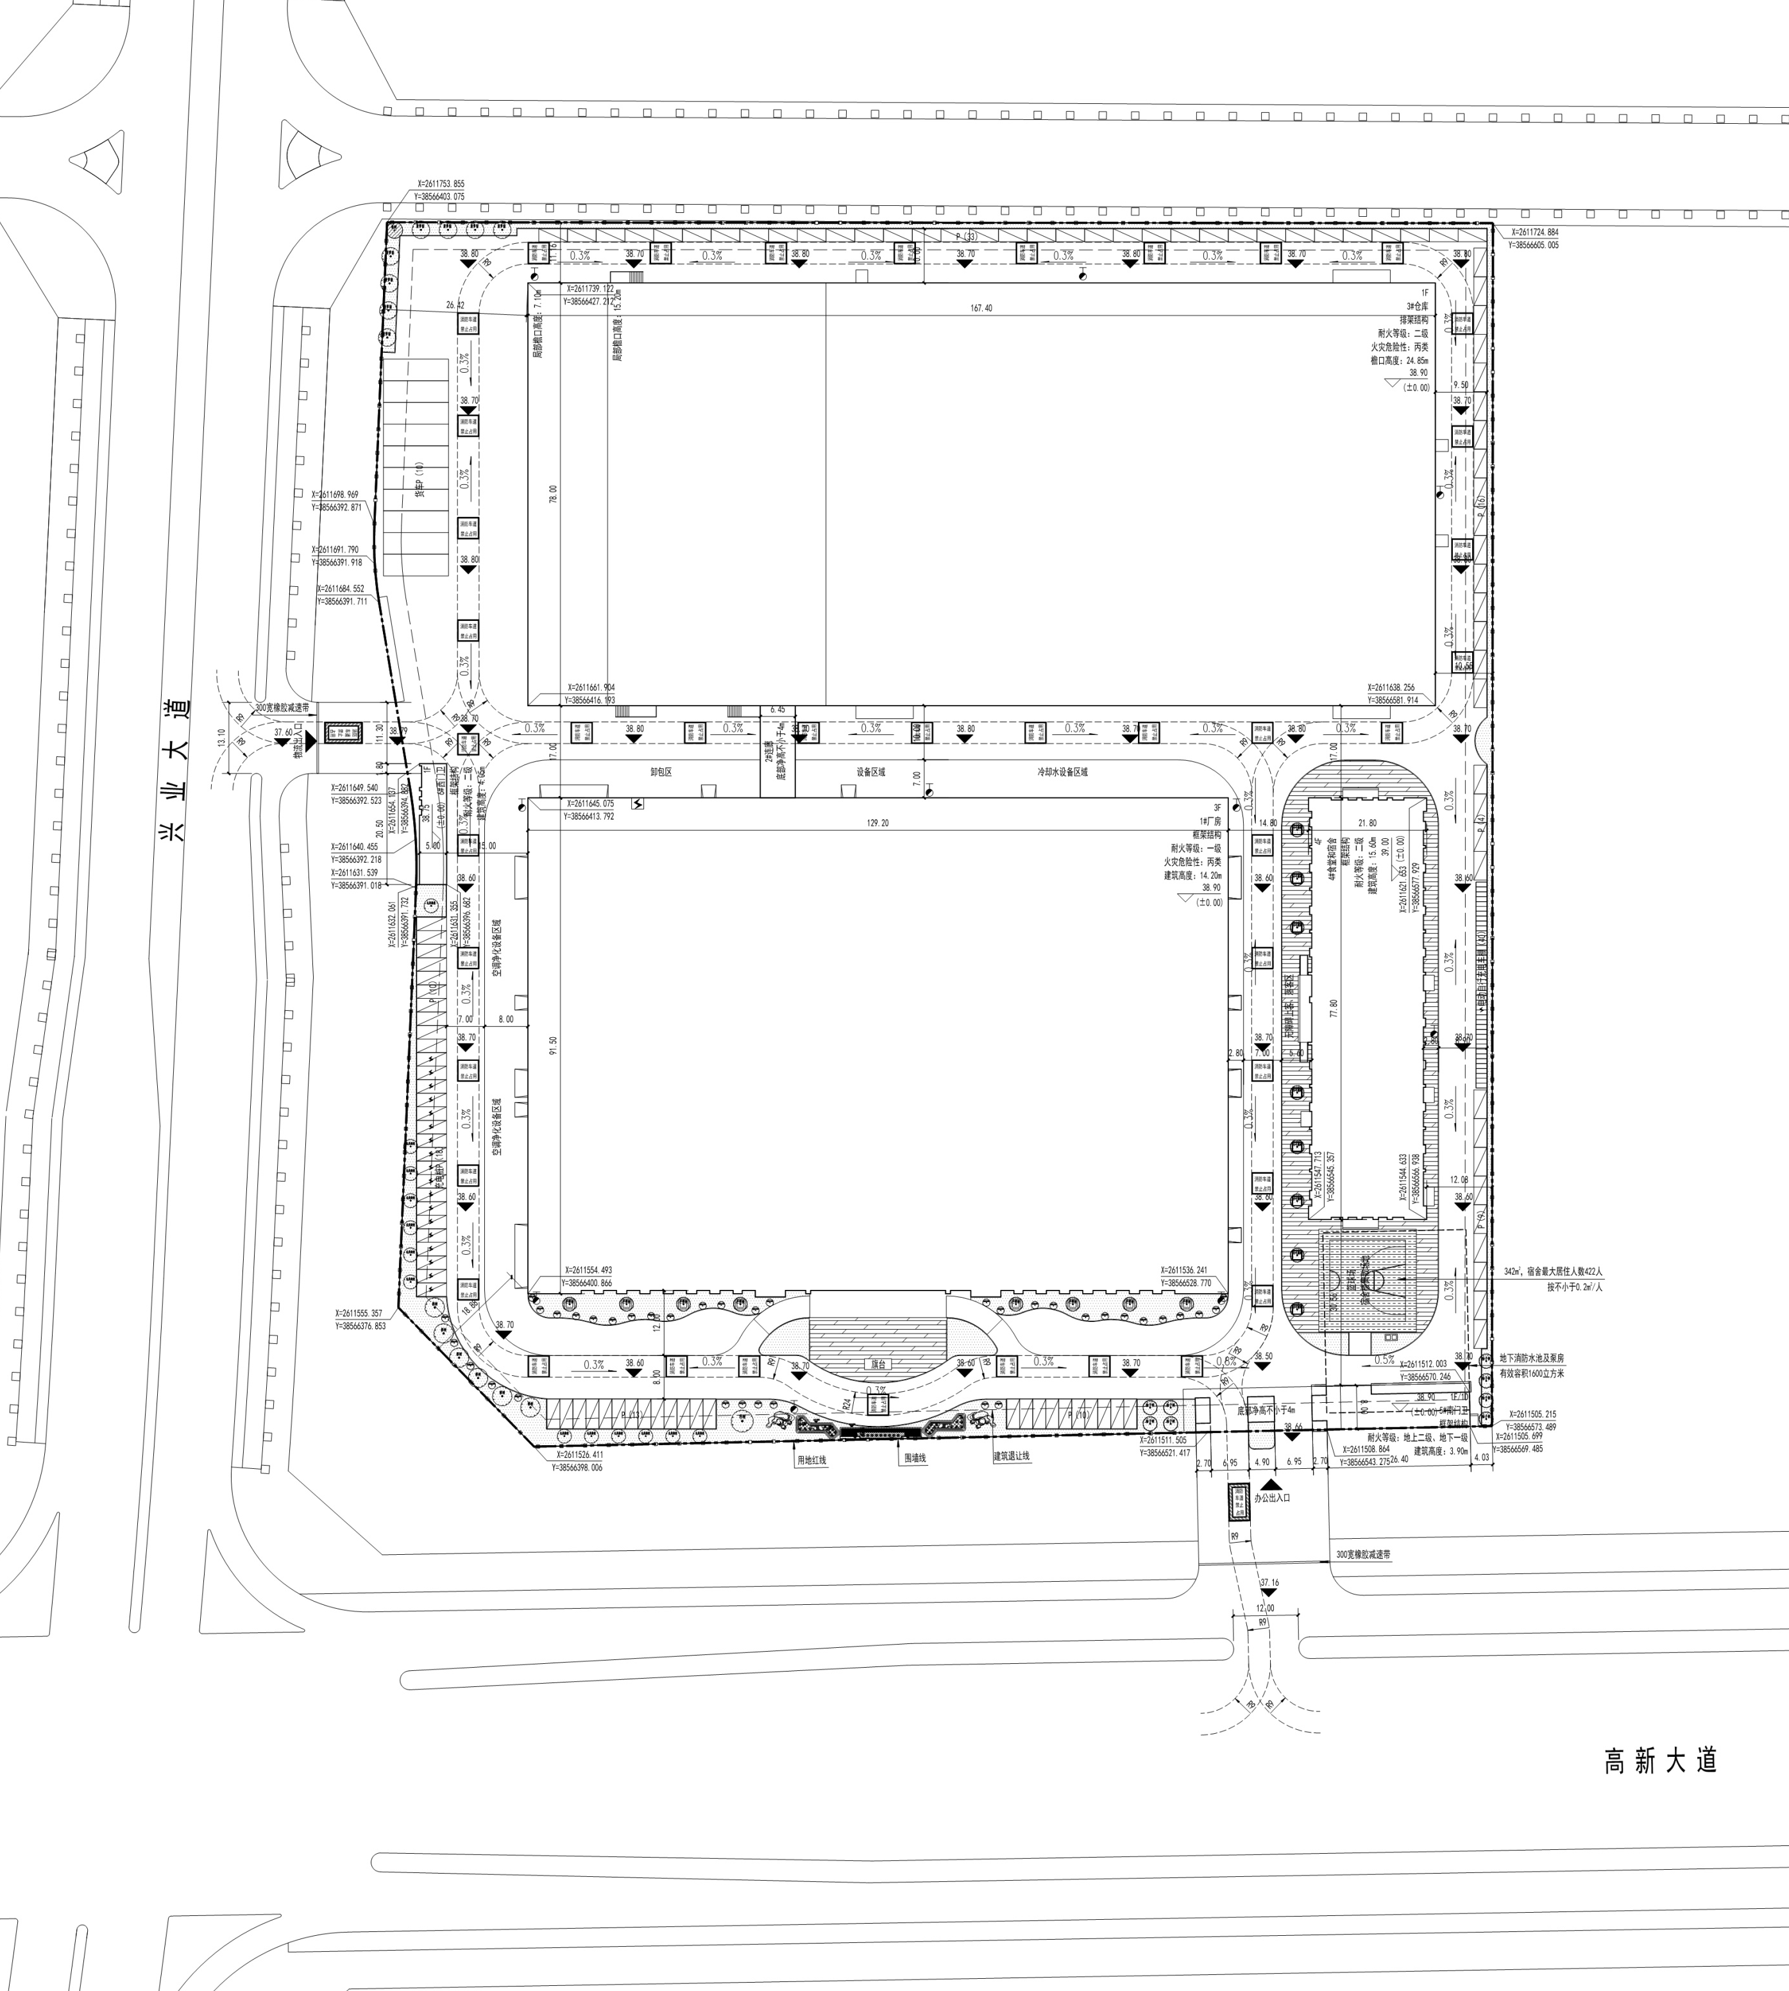
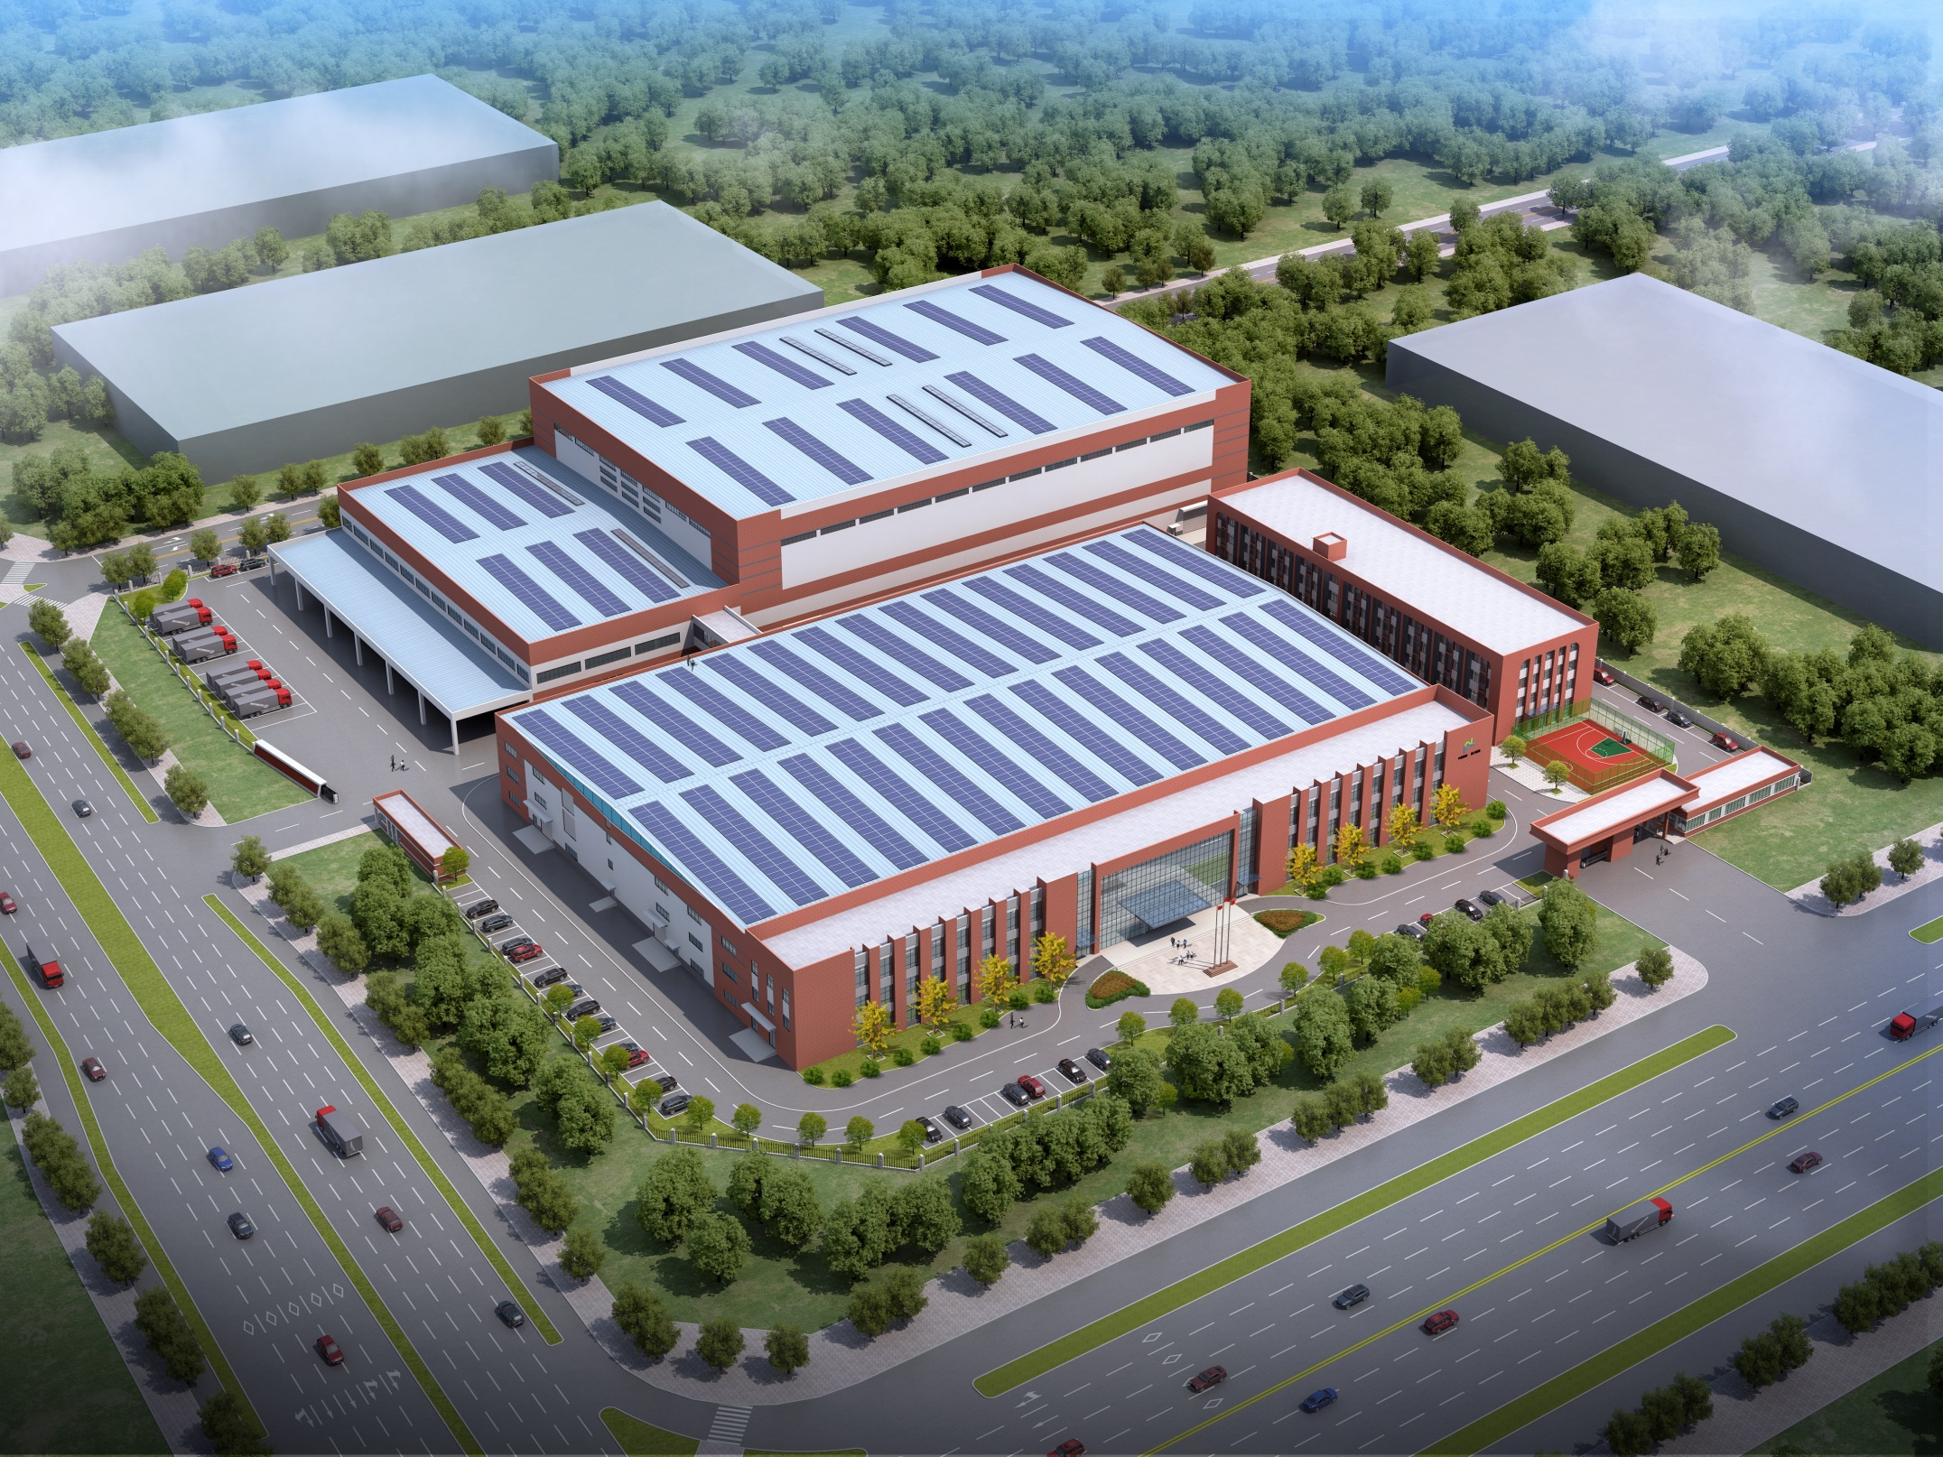
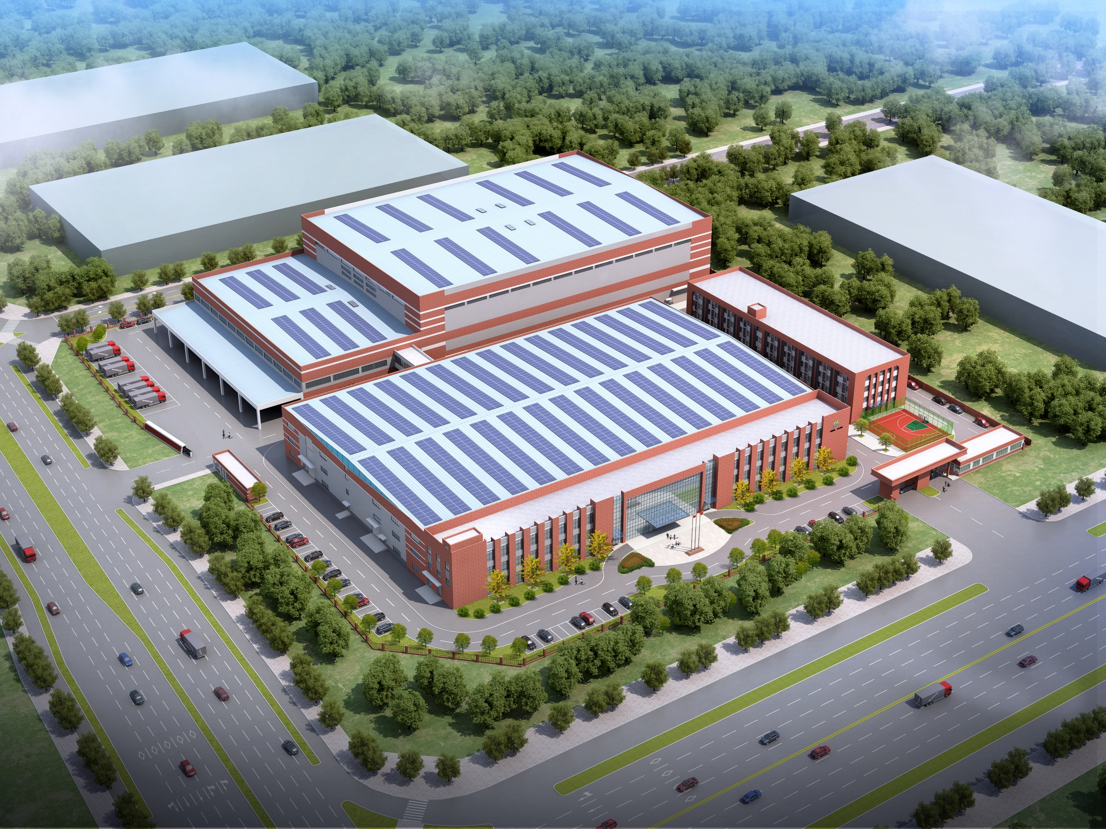
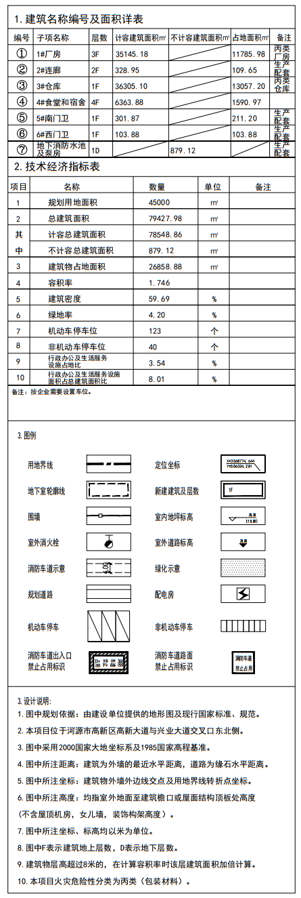
河源市高新区包装新材料产业园及基础设施配套项目规划建筑设计方案（调整）规划公示
一、项目基本情况
河源市高新区包装新材料产业园及基础设施配套项目位于河源市高新七路南侧，兴业大道东侧。用地面积45000平方米，总建筑面积79427.98平方米，总计容面积78548.86平方米。规划建设1栋3层厂房，1栋单层仓库，1栋食堂和宿舍及附属配套项目。主要经济技术指标为容积率1.746，建筑密度59.69%。绿地率4.20%。经审查，所报规划方案的相关指标均符合国家法律法规及相关规范要求。
调整内容：1#厂房新增上人屋面楼梯间并调整外墙色带；3#仓库调整外墙色带；增加地下室面积；相应调整各栋建筑面积、计容面积及整体技术经济指标。
建设单位：河源市润峰电子科技有限公司
二、附注
根据相关规定，我局将该规划设计方案进行规划公示，征求公众意见。欢迎广大市民提出宝贵意见或建议。
联系电话：0762-3600298
电子邮箱：hygxgtgh@163.com
地址：广东省河源市高新区创业服务中心(高新区管委会国土规划建设局)
有效反馈意见:反馈时请注明为“河源市高新区包装新材料产业园及基础设施配套项目规划建筑设计方案（调整）规划公示”，并提供真实联系人姓名、联系电话、联系地址。如反馈意见信息不准确或不完整导致无法进一步核实有关情况，视为无效意见。
河源市高新区管委会国土规划建设局
总平面图（调整前）
总平面图（调整后）
技术经济指标（调整后）
厂区鸟瞰图（调整前）
厂区鸟瞰图（调整后）

